Slide 1
総合受付プロセス実現に向けて

Slide 2
はじめに
独自実装の最小化
AWSの標準機能を組み合わせることで、カスタム開発を最小限に抑え、迅速な構築と安定稼働を実現します
継続的な進化
AWSによる定期的な機能アップデートと改善を自動的に享受できます。独自開発では困難な継続的進化を実現します。
保守性の向上
マネージドサービスによる運用負荷の軽減、セキュリティパッチの自動適用により、保守性が大幅に向上します。
コスト最適化
従量課金制による費用対効果の最大化、開発コストと運用コストの両面での削減を実現します。

Slide 3
アジェンダ
総合受付システムの確認
実現に寄与するAWSのサービスのご紹介
AWSからのご支援について
将来像としての他社事例

Slide 4
振り返り - 現状の総合受付プロセス
フォローアップ
継続的な改善サイクル
AIによるデータ自動分析
データドリブンな継続改善
コスト最適化

Slide 5
振り返り - 現状の総合受付プロセス
フォローアップ
継続的な改善サイクル
AIによるデータ自動分析
データドリブンな継続改善
コスト最適化

Slide 6
振り返り - 現状の総合受付プロセス
1. Web問い合わせ
フォローアップ
継続的な改善サイクル
AIによるデータ自動分析
データドリブンな継続改善
コスト最適化
2. コンタクトセンター業務
3. 分析業務

Slide 7

総合受付の3領域整理
1. Web問い合わせ
2. コールセンター業務
3. 分析業務
1.
問い合わせ種類
3.
有人サポート依頼
12.
満足度調査
2.
製品メニュー
4.
現状・状況の詳細
13.
頻発課題特定
3.
カテゴリー
5.
問診データ作成
14.
有効解決策整理
4.
目的
6.
受付番号発行
15.
アップセル・クロスセル精度向上
5.
解決したいこと
7.
チャネル選択
16.
商品フィードバック生成
6.
ナレッジ提供
8.
スキルベースルーティング
9.
AI支援
10.
クロスセル・アップセル
継続的な改善サイクル

Slide 8





刷新コンセプト – 実現したい概念図
コールセンター業務
分析業務
会話
内容に応じた適切なオペレータ
へのルーティング
ソフトフォン
文字起こしされた対応内容
入電
IVR
コンタクト
フロー
オペレータ向け
関連情報の
レコメンド
対応中の
ナレッジベース
リアルタイム
問い合わせによる
対応速度・精度向上
生成 AI による
対応結果履歴の
自動作成、
内容分析
SV
リアルタイム
ダッシュボード
表示
（待ち呼、保留時間、 後処理時間等）
番号および音声による
問い合わせ内容の
自動ヒアリング
対応結果履歴の登録
生成 AI モデル
MS Dynamics CRM
生成 AI
(RAG)
分析対象 データ
リアルタイム登録
自動生成されたレスポンスで
問題解決しなければ
内容のサマリ・関連情報
とともにオペレータに接続
お客様
業務分析
ダッシュボード
表示
（生産性、解決率等）
問い合わせ
内容
対応結果履歴の自動登録
生成 AI による
対応結果履歴の
自動作成、内容分析
Web
問い合わせ
問い合わせ
受信
チャットボット
返信・回答内容
生成
カスタマーID等
文字起こしされた対応内容
管理業務、
マネジメント
レスポンス
Web問い合わせ
Notes:
課題感を仰る通り、オペレーションコスト・一見・一見対応履歴の解決したか解決率・解決している、野中、主だって漏れているところ応対を質を上げている、音声→プロセスの俗人化、サービスに内容としては
グループ社内の複雑化するか
電話の一分の中心の
・7月オンプレの保守切れからクラウド型コールセンターに移行されたい旨をお伺い
7月に一時的な切り替え・そのご若干一時しのぎですっていう位置付けになってるらしく。 はい、本格的な切り替え先はまた考えたいとのこと、
そこに対するAmazon Connectご興味、認識齟齬ないか
7月電話部分にCS one
・席数としてはいくら？公知情報で300席とは拝見している。
・本格的な切り替えはいつから始まる？
・一時的な移行先はどこになる？：Genesys、Talkdesk、Zendesk、
・なぜ一時的か？（AI機能が足らないから？)
・一時的な切り替え先に関しても、記録データのデジタル化はできないであっている？
・一時的な切り替え先に関して、MS Dynamicsの連携はどうしている？（組み込む)

Slide 9
刷新コンセプト – Amazon Connect および AWS での実現方法案
Amazon Connect
スキルベースドルーティング
（標準機能）
Amazon Lex を組み合わせた
高度化も可能
コールセンター業務
分析業務
会話
内容に応じた適切なオペレータ
へのルーティング
ソフトフォン
Amazon Connect
CCP (標準機能)
文字起こしされた対応内容
Amazon Connect
SV 向けリアルタイム
ダッシュボード (標準機能)
Amazon QuickSight を用いた
追加のカスタム分析も可能
Amazon Connect
Contact Lens
による対応内容分析
（標準機能）
顧客感情の理解
自動品質評価 etc
Amazon Bedrockを
活用した要約等も可能
Amazon Connect
コンタクトフロー
（標準機能）
入電
IVR
コンタクト
フロー
オペレータ向け
関連情報の
レコメンド
対応中の
ナレッジベース
リアルタイム
問い合わせによる
対応速度・精度向上
生成 AI による
対応結果履歴の
自動作成、
内容分析
SV
ご利用中のCSM との API 連携を実装
※Marketplace に接続パッケージもあり
リアルタイム
ダッシュボード
表示
（待ち呼、保留時間、 後処理時間等）
番号および音声による
問い合わせ内容の
自動ヒアリング
Amazon Q in Connect で生成AIを利用して
通話前・通話中・通話後のリアルタイムサポート
対応結果履歴の登録
Amazon Connect の
メトリクス収集機能
（標準機能
追加の作り込みも可能）
必要に応じてBedrock を使ったさらなる業務支援も可能
Amazon S3
等での情報
一元管理
生成 AI モデル
MS Dynamics CRM
生成 AI
(RAG)
分析対象 データ
リアルタイム登録
Amazon Bedrock
Amazon Bedrock
自動生成されたレスポンスで
問題解決しなければ
内容のサマリ・関連情報
とともにオペレータに接続
Amazon Kinesis 等を経由した
カスタムデータの一元収集
Amazon Connect
Web 通話等による
シームレスな
電話対応への移行
Amazon Bedrock
へのアクセス
Amazon Bedrock
へのアクセス
業務分析
ダッシュボード
表示
（生産性、解決率等）
お客様
問い合わせ
内容
対応結果履歴の自動登録
←本日の該当箇所
生成 AI による
対応結果履歴の
自動作成、内容分析
Amazon Connect Chat を活用することで
データの一元管理・オムニチャネル管理が可能に
Web
問い合わせ
問い合わせ
受信
チャットボット
返信・回答内容
生成
Amazon QuickSight による
包括的な業務分析
ダッシュボード
カスタマーID等
文字起こしされた対応内容
管理業務、
マネジメント
レスポンス
Web問い合わせ
Notes:
課題感を仰る通り、オペレーションコスト・一見・一見対応履歴の解決したか解決率・解決している、野中、主だって漏れているところ応対を質を上げている、音声→プロセスの俗人化、サービスに内容としては
グループ社内の複雑化するか
電話の一分の中心の
・7月オンプレの保守切れからクラウド型コールセンターに移行されたい旨をお伺い
7月に一時的な切り替え・そのご若干一時しのぎですっていう位置付けになってるらしく。 はい、本格的な切り替え先はまた考えたいとのこと、
そこに対するAmazon Connectご興味、認識齟齬ないか
7月電話部分にCS one
・席数としてはいくら？公知情報で300席とは拝見している。
・本格的な切り替えはいつから始まる？
・一時的な移行先はどこになる？：Genesys、Talkdesk、Zendesk、
・なぜ一時的か？（AI機能が足らないから？)
・一時的な切り替え先に関しても、記録データのデジタル化はできないであっている？
・一時的な切り替え先に関して、MS Dynamicsの連携はどうしている？（組み込む)

Slide 10
アジェンダ
総合受付システムの確認
実現に寄与するAWSのサービスのご紹介
AWSからのご支援について
将来像としての他社事例

Slide 11







ステップ 1: 人事労務領域の電話体験向上で早期価値創出
電話問い合わせ～問題解決段階の課題に集中し、Amazon Connect + Contact Lensで短期間に改善成果を創出します。
実装内容と効果
主要KPI
Amazon Connect 基盤構築
初回解決率
平均解決時間
クラウドベースのコンタクトセンター基盤で電話対応をスムーズ化
問題を一度の接触で解決
対応時間の短縮
Contact Lens による会話分析
顧客満足度
アップセル率
通話内容をリアルタイム分析し、対応品質向上
サービス品質評価向上
付加価値提案の増加
VOCデータ収集・活用
最小限の技術構成
顧客の声を構造化し、継続的な改善に活用
Amazon Connect
Contact Lens
クラウドコンタクトセンター
会話分析・感情検出
過去履歴の統合活用
Amazon S3
AWS Lambda
問い合わせ履歴を一元管理し、対応の一貫性を確保
通話録音・ファイル保存
シンプルな連携処理
実装アプローチ
1. 基本接続・録音
2. 分析機能追加
3. 主要KPI測定開始
Connect基本設定と通話録音実装
Contact Lens有効化と分析実装
測定基盤確立と改善サイクル開始

Slide 12







ステップ 2: 人事労務領域におけるデータ・ナレッジ管理
ステップ 1で収集したVOCデータを活用し、課題分類・ナレッジ体系化を行い、問題解決プロセスを最適化。Q in ConnectやAmazon Bedrock Knowledge BasesのAdvanced RAG機能により、高精度なナレッジ検索と活用を実現します。
VOC収集
課題分類・分析
ナレッジ体系化
Contact Lens通話分析
Advanced RAG処理
解決策データベース構築
顧客との会話から課題を自動抽出
セマンティック・階層的チャンキング
効率的な検索・活用基盤
感情・キーワード分析
難易度・インパクト分析
ダッシュボード可視化
カスタマーの感情・要望の特定
優先解決課題の自動判別
課題傾向・解決状況の把握
Amazon Bedrock Knowledge BasesのAdvanced RAG機能活用
セマンティックチャンキング
階層的チャンキング
クエリ分解機能
意味に基づく文書分割で関連情報を保持。検索精度85%→95%向上
親子関係を保持する構造化で文脈を維持した回答生成を実現
複雑な質問を適切なサブクエリに分解し、関連情報を正確に取得
課題分類数
解決策作成
ナレッジ活用
解決時間
100%
収集課題の分類率
80%
高頻度課題への対策率
50%
問い合わせでの活用率
30%
平均解決時間短縮率

Slide 13

ステップ 3: 人事労務領域の事前解決による有人サポート数削減
事前調査・初期接触段階を改善し、Web・チャットでの自己解決機能を拡充してコールセンター負荷を軽減します。
事前解決戦略
主要KPI
高精度FAQ展開
Web解決率
電話削減率
データ分析で特定された課題に対する最適解をFAQとして整理・公開
Webでの問題解決完結割合
電話問い合わせ数の削減
AIチャットボット導入
FAQ活用率
チャット解決率
Amazon Lexを活用した自然対話型ボットで24時間自動対応
FAQ閲覧から解決に至る割合
AIチャットでの解決完結率
Webセルフサービス拡充
活用AWSサービス
直感的なUI/UXで顧客自身が問題解決できる環境整備
Amazon Lex
API Gateway
段階的エスカレーション
対話型AIチャットボット
Web統合API管理
Web→チャット→電話の自然な流れによる最適解決経路の構築
AWS Amplify
Bedrock KB
フロントエンド開発
高精度情報検索・FAQ
実装アプローチ
1. FAQ拡充
2. AIチャット実装（4週間）
3. エスカレーション最適化（2週間）
分析結果に基づく高精度FAQサイト構築
Lex+Knowledge Basesによるボット開発
チャネル間シームレス連携と文脈引継ぎ

Slide 14


実装ロードマップと開始アクション
段階的な実装を進め、各フェーズでの成果を確実に達成するための行動計画です。
実装フェーズ
フェーズ1
フェーズ2
フェーズ3
ステップ 1: 電話体験向上
ステップ 2: ナレッジ管理高度化
ステップ 3: 事前解決率向上
スケール: 3製品横展開
各ステップのKPI目標例
最初の着手ポイント
フェーズ 1
初期アクション
• 初回解決率: 前年比10%向上
Amazon Connect設定
Contact Lens有効化
• 平均解決時間: 20%短縮
S3バケット作成
関係部門説明会実施
• 通話分析率: 100%
関係部門連携（事前調整）
フェーズ 2
IT部門
: AWS環境構築
運用部門
: フロー設計
• 課題分類完了率: 80%以上
教育部門
: オペレーター研修
商品開発
: 初期情報提供
• 解決策明確化率: 70%以上
• 顧客満足度: 前年比15%向上
フェーズ 3
• Web解決完結率: 40%以上
• 電話問い合わせ削減率: 30%
• チャットボット解決率: 50%以上
成功要因
リスク注意点
トップマネジメントのコミット
段階的デプロイ
データ移行の整合性確保
オペレーター習熟度差
オペレーター参画型設計
定期的なフィードバックループ
繁忙期との重複回避
サイロ化の防止

Slide 15
アジェンダ
総合受付システムの確認
実現に寄与するAWSのサービスのご紹介
AWSからのご支援について
将来像としての他社事例

Slide 16
AWSからのご支援について
AWSおよびパートナーのエキスパートによる準備計画段階から構築運用のアーキテクティング、
構築・運用および販売支援をご支援いたします
お客様の負担を軽減しつつサービスLaunch・拡大を手厚く支援
評価
構築
運用/販売拡大
PoC評価クレジット
Marketplace
AWS利用料増分の
一定割合を
クレジット還元
SaaSサービス
販売拡大ご支援
Solutions Architect支援
Enterprise Support支援
・アーキテクチャーレビュー
・技術相談会 など
24/365でのエキスパートによるサポート
プロアクティブなモニタリングによる運用の支援 など
AWS Professional Service/パートナー
AWSおよびパートナーの実績豊富なエキスパートによる評価・構築・運用のご支援
16

Slide 17
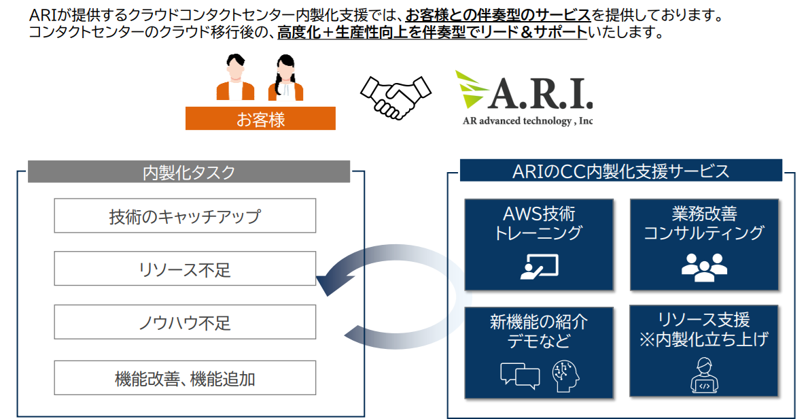
ＡＲアドバンストテクノロジ株式会社 ご支援概要

Slide 18
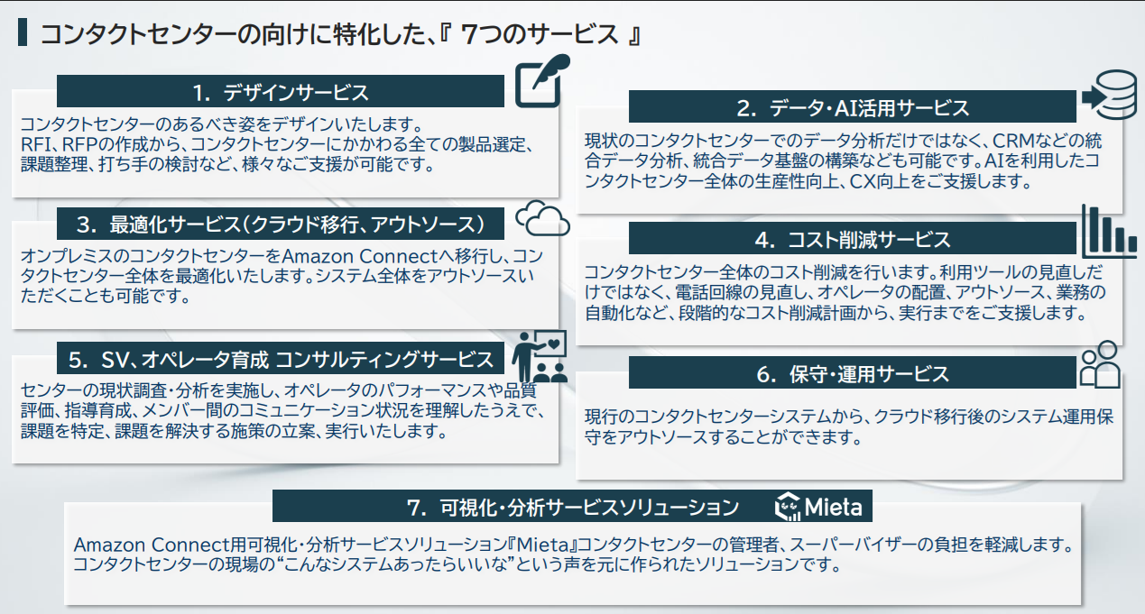

Slide 19
お客様が Amazon Connect を選ぶ理由
統合アプリケーション
スケールとレジリエンシー
イノベーション速度
テクノロジー統合
セキュリティ、ガバナンスの向上 とコンプライアンス
継続的モダナイゼーション
生成 AI (GenAI) と AI が中核
従量課金制
自動化と簡素化
顧客を一元的に把握できる
スケールアップ/ダウンの柔軟性
新しいテクノロジーを迅速に実現、テスト、導入できます
Amazon Connect で CX イノベーションを加速
効率性の向上
コストコントロール
より高い満足度
19
Notes:
お客様が Amazon Connect を選ぶ理由についてです。
Amazon Connect は、お客様と企業がより大きな成果を達成できるよう支援するクラウドコンタクトセンターサービスです。
Amazon Connect を活用することで、各種アプリケーションやテクノロジーを統合し、生成AIやAI機能を中心に据えたソリューションを構築できます。
お客様は、イノベーションの実現とビジネスの成長を目指しながら、同時にコスト削減も実現したいと考えています。
Amazon Connect であれば、柔軟なスケーリングが可能です。
また、AWS の実績あるセキュリティとコンプライアンス基準に基づいた安全な運用を実現できます。料金は従量課金制で、実際の使用量に応じた支払いとなります。
このようなコスト最適化による削減分を、新しいテクノロジーの導入やイノベーションへ再投資することができ、 最終的な顧客満足度の向上につなげることができます。

Slide 20



Amazon Connectの導入効果
Amazon Connect の導入により顧客サービスの革新を実現しています。AI を活用したシステムの自動化により業務効率が大幅に向上し、運用コストの削減、不正行為の検出率向上、そしてビジネス規模に応じた柔軟な拡張を実現しています。
Amazon Connect によって事業特性に合わせたコールセンターを構築。応答時間の短縮と約 5 割のコスト削減を実現
AWS AIサービス活用し、自然な会話型インターフェースの実現により、
顧客体験向上、運用コスト削減と新機能の迅速な導入を実現
1日100万件の保険見積もり処理や15,000のデータポイントの リアルタイム分析を実現し、 顧客体験を大幅に改善
11x
機能の導入期間 の短縮
ビューティー領域での全面導入
50%
1日あたりの
通話処理可能件数
が大幅に増加
75%
50%
30%
13.7万社
担当者への接続時間
短縮
不正検出の改善
IT コストの削減
インフラコスト削減
保留によって生じる 顧客待ち時間の短縮
AI/ML 活用による ルーティング精度の向上
1
5%
機能ローンチまでの 期間が数年から 数か月に短縮
百万件の 保険見積もりに対応
20
Notes:
(Customer slides like this are for 1:1 meetings only. Please ask permission of each customer to share in 1:many opportunities) ＜Air Canada 様＞ 【背景】
• パンデミックにより旅客便が停止する中、貨物事業が急成長
• 13,000便以上の貨物専用便を運航
• 従来の手作業による顧客サービス管理では対応が困難に
【課題】
• 通話量や業務量を手動でExcel管理
• 待ち時間や生産性の可視化が不十分 • 基本的な電話システムで拡張性に制限
【導入ソリューション】
• Salesforce Service Cloud Voice (Amazon Connect連携)
• 主な機能：
音声会話とデジタルチャネルの統合
リアルタイムCRMデータ連携
音声文字起こし
感情分析
オムニチャネルルーティング
360度の顧客ビュー
【導入効果】
業務効率化： • 平均応対時間が6ヶ月で2分短縮 • エージェント生産性が20%向上 • 放棄率が0.5%減少
顧客サービス向上： • ケース番号による顧客情報の即時確認 • IVRと案件管理の統合による効率化 • AIを活用したサービス向上
従業員満足度向上： • リモートワーク対応 • 業務革新による職場満足度向上 • スタッフ定着率の改善
【今後の展開】
• トロント・モントリオール以外での仮想コンタクトセンター展開
• グローバル展開によるビジネス継続性の確保
• 地域特性を活かしたサービス提供
• AI機能の利用拡張 <Priceline様>
【背景・課題】
• パンデミックにより通話量が3倍に急増
• 従来のオンプレミス型コンタクトセンターでは柔軟な対応が困難
• 5つの異なるコールディストリビューターを使用
• システム変更に数週間を要する非効率な運用
【導入ソリューション】
• 2019年4月からAmazon Connectを導入
• 主な機能：
統合的なルーティング
タスク管理
リアルタイム分析
履歴分析
コールバックキュー
Amazon Pollyによる音声合成利用(音声ファイル作成業務から手離れ)
【導入効果】
パンデミック対応： • 1,000人以上のエージェントが在宅勤務に移行 • 20分程度で優先順位付けの仕組みを実装 • 柔軟な対応が可能に
運用効率化： • メニューオプションの最適化 • コールバックキューの自動化 • 待ち時間の削減 • 開発者のイノベーションへの注力が可能に
コスト最適化： • 従量課金制による柔軟なスケーリング • 必要な分だけのリソース利用
【今後の展開】
• チャットボットの導入
• Contact Lensによる会話分析の活用
• リアルタイムスーパーバイザー支援機能の強化
＜Best Western 様＞ 【背景・課題】
• イタリア・ミラノの大規模コンタクトセンターを急遽閉鎖する必要性
• 14言語、35カ国以上のサポート提供が必要
• コンタクトフローの44%を処理する重要拠点の移行
【導入ソリューション】
• Amazon Connect導入
• 主な機能：
クラウドベースのコンタクトセンターソリューション
Amazon Pollyによる多言語音声合成
【導入効果】
業務継続性： • 1週間でエージェントの完全リモート化を実現 • 1ヶ月での欧州コンタクトセンター移行完了
コスト削減： • 通信費を年間40%以上削減 • ローカルプロバイダー回路と関連ハードウェアの完全撤去
運用効率化： • Amazon Pollyにより11言語の録音済みプロンプトを96%削減 • シームレスな多言語サポート体制の維持
【成功要因】 • クラウドベースシステムによる迅速な展開 • 柔軟なリモートワーク対応 • 効率的な多言語対応の実現 • コスト効率の最適化

Slide 21
アジェンダ
総合受付システムの確認
実現に寄与するAWSのサービスのご紹介
AWSからのご支援について
将来像としての他社事例

Slide 22
士業RAGなど

Slide 23
BACKUP

Slide 24










勘定奉行クラウド - 管理職ジャーニーマップ例
管理会計の課題から「管理会計オプション」導入までのユーザー体験
ペルソナ
勘定奉行クラウドを利用する中堅〜大企業の経理・財務担当者
課題：管理会計の分析や部門別の収益管理に課題、部門別損益の把握と経営層への迅速なレポートが困難
1. FAQ確認
2. Bot質問
3. サポート問合せ
4. 課題解決
5. 追加提案
6. アップセル
管理会計に関する情報を探すが十分に解決できない
「部門別収益管理はどう設定すればよいか？」など具体的な質問をする
詳細な設定方法や現状機能の限界を確認
サポートを受けて一部は解決するが、根本的な解決には追加機能が必要だと気づく
サポート担当や営業から「管理会計オプション」の利用を提案される
「勘定奉行クラウド管理会計オプション」を導入し、部門別損益や経営分析が可能に
不満
普通
やや不満
関心
一部解決
満足
部門別損益の可視化
レポート作成の迅速化
経営分析の高度化
正確な部門別収益管理が可能になり、経営判断の精度が向上
24
経営層への報告が迅速化し、意思決定サイクルが短縮
多角的な分析が可能となり、戦略的な経営判断をサポート

Slide 25









勘定奉行クラウド - 営業職ジャーニーマップ例
受発注・在庫管理の課題から「商奉行クラウド」導入までのユーザー体験
ペルソナ
製造業の営業部門の担当者（中堅企業）。日々、受発注や在庫確認をExcelや別システムで行って勘定奉行クラウドへ入力している
課題：請求漏れや在庫不足が頻発し、営業と経理で二重入力が発生。業務効率改善を求められているが限界を感じている
1. FAQ確認
2. Bot質問
3. サポート問合せ
4. 課題解決の気づき
5. クロスセル
「受注から請求までの効率化」について調べるが解決できない
「受注データを自動仕訳できないか？」と質問し、販売管理ソリューションを知る
商蔵奉行クラウドの活用方法を提案される
受注〜在庫〜売上〜請求を一元管理でき、会計奉行クラウドに自動連携できると知る
商蔵奉行クラウドを導入。営業部門の作業負担が軽減し、経理部門の決算処理も迅速化
不満
期待
興味
納得
満足
受発注の一元管理
在庫管理の最適化
部門間連携の強化
二重入力を解消し、請求漏れを防止。業務時間を30%削減
リアルタイムな在庫状況把握で欠品を解消し、適正在庫を維持
営業と経理の情報共有がスムーズになり、決算処理が迅速化
25

Slide 26












スケール展開詳細: 3製品展開計画と成功メトリクス
1製品での成功を基盤に、3製品への展開とグループ全体での価値最大化に向けた計画と業界実証済みROI
3製品展開計画
成功メトリクス（業界実証済みROI）
第1製品：基盤強化（2-3ヶ月）
運営コスト削減
研修工数削減
1製品で構築した基盤を安定化し、高度化・自動化を推進
30-40%
削減（業界平均）
90%以上
（ベルシステム24）
第2製品：横展開（3-4ヶ月）
問い合わせ削減率
後処理時間(ACW)
成功パターンの水平展開、製品固有の課題対応
30%
電話削減（平均）
30-50%
削減（AI活用）
第3製品：深化・統合（4-5ヶ月）
具体的導入事例
3製品統合データ分析、部門横断ナレッジ共有体制確立
リクルート社（Amazon Connect）
担当者接続時間を半分以下に短縮
コールセンターAI市場動向
アイフル社（Amazon Connect）
2023年
2032年予測
1日120時間の業務効率化を実現
16億ドル
100億ドル
パモウナ社（CX最適化）
コンバージョン199%アップを達成
エコシステム最適化と投資対効果
統合データ基盤
共通ナレッジベース
顧客体験向上
DynamoDB/EventBridgeによる製品間データ連携
Bedrock Knowledge Basesでの知識共有
QuickSightによる3製品横断分析
投資回収:
12-18ヶ月
活用率:
60%以上
満足度:
20%向上
事例・データ出典
市場規模データ(16億→100億ドル):
comm.rakuten.co.jp/media/contact/025.html
リクルート社/アイフル社事例:
aws.amazon.com/jp/solutions/case-studies/recruit/
uhuru.co.jp/case/aiful/
Forrester TEI調査($4.3M削減、31%コスト削減): pages.awscloud.com/amazon_connect_forrester_tei_report.html
Capital One事例(数百万ドルのコスト削減): zkresearch.com/at-reinvent-aws-and-capital-one-shared-their-vision-for-generative-ai-in-the-contact-center/

